Slide 1
데이터 과학 기반의 빅데이터 분석
최도진

Slide 2
01 빅데이터 산업의 이해
02 빅데이터 분석 방법과 접근법
03 빅데이터 분석을 위한 데이터 과학 방법론

Slide 3
빅데이터 분석의 다양한 유형을 이해한다.
빅데이터 분석을 위한 데이터 과학 방법론을 이해한다.

Slide 4
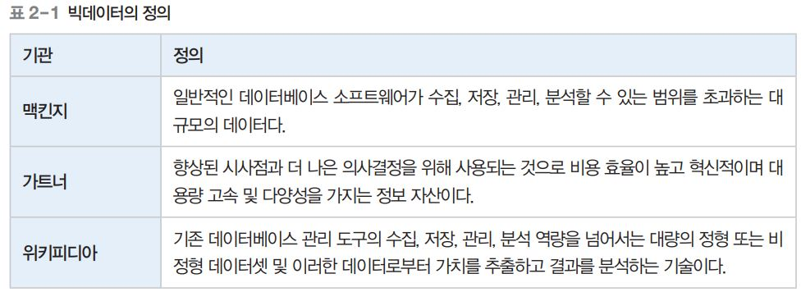
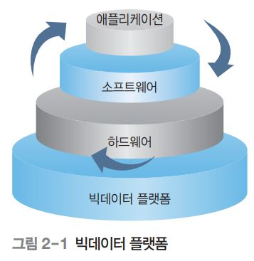
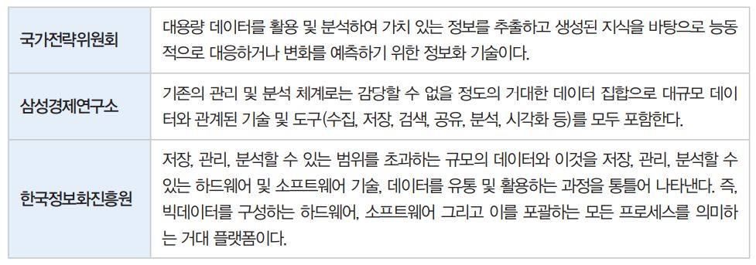
01. 빅데이터의 이해
빅데이터의 개념
빅데이터의 정의
디지털 환경에서 발생하는 대량의 모든 데이터
대규모의 데이터를 저장·관리·분석할 수 있는 하드웨어 및 소프트웨어 기술, 데이터를 유통·활용하는 모든 프로세스를 포함
빅데이터 플랫폼을 구성하는 하드웨어, 소프트웨어, 애플리케이션 간의 유기적 순환에 의해 가치를 창출

Slide 5
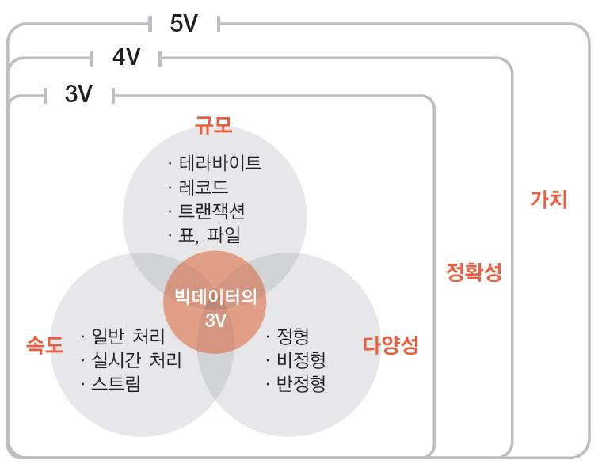
01. 빅데이터의 이해
빅데이터의 개념
3V’s, 4V’s, 5V’s

Slide 6
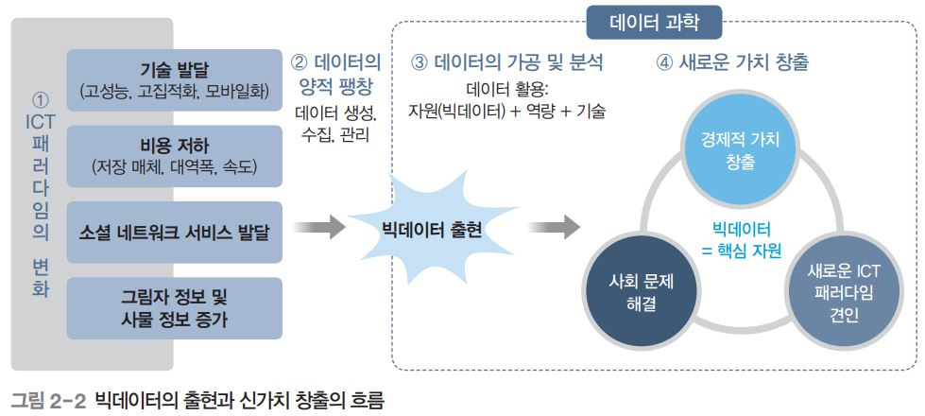
01. 빅데이터의 이해
빅데이터의 개념
빅데이터의 출현
기술의 발달과 비용 저하, 소셜 네트워크 서비스 발달, 그림자 정보와 사물 정보 증가 등의 ICT 패러다임의 변화
빅데이터에 전문 역량과 기술을 더하여 전략적으로 활용할 방법이 주목됨
경제적 가치 창출, 사회 문제 해결, 새로운 ICT 패러다임 견인이라는 신가치 창출

Slide 7
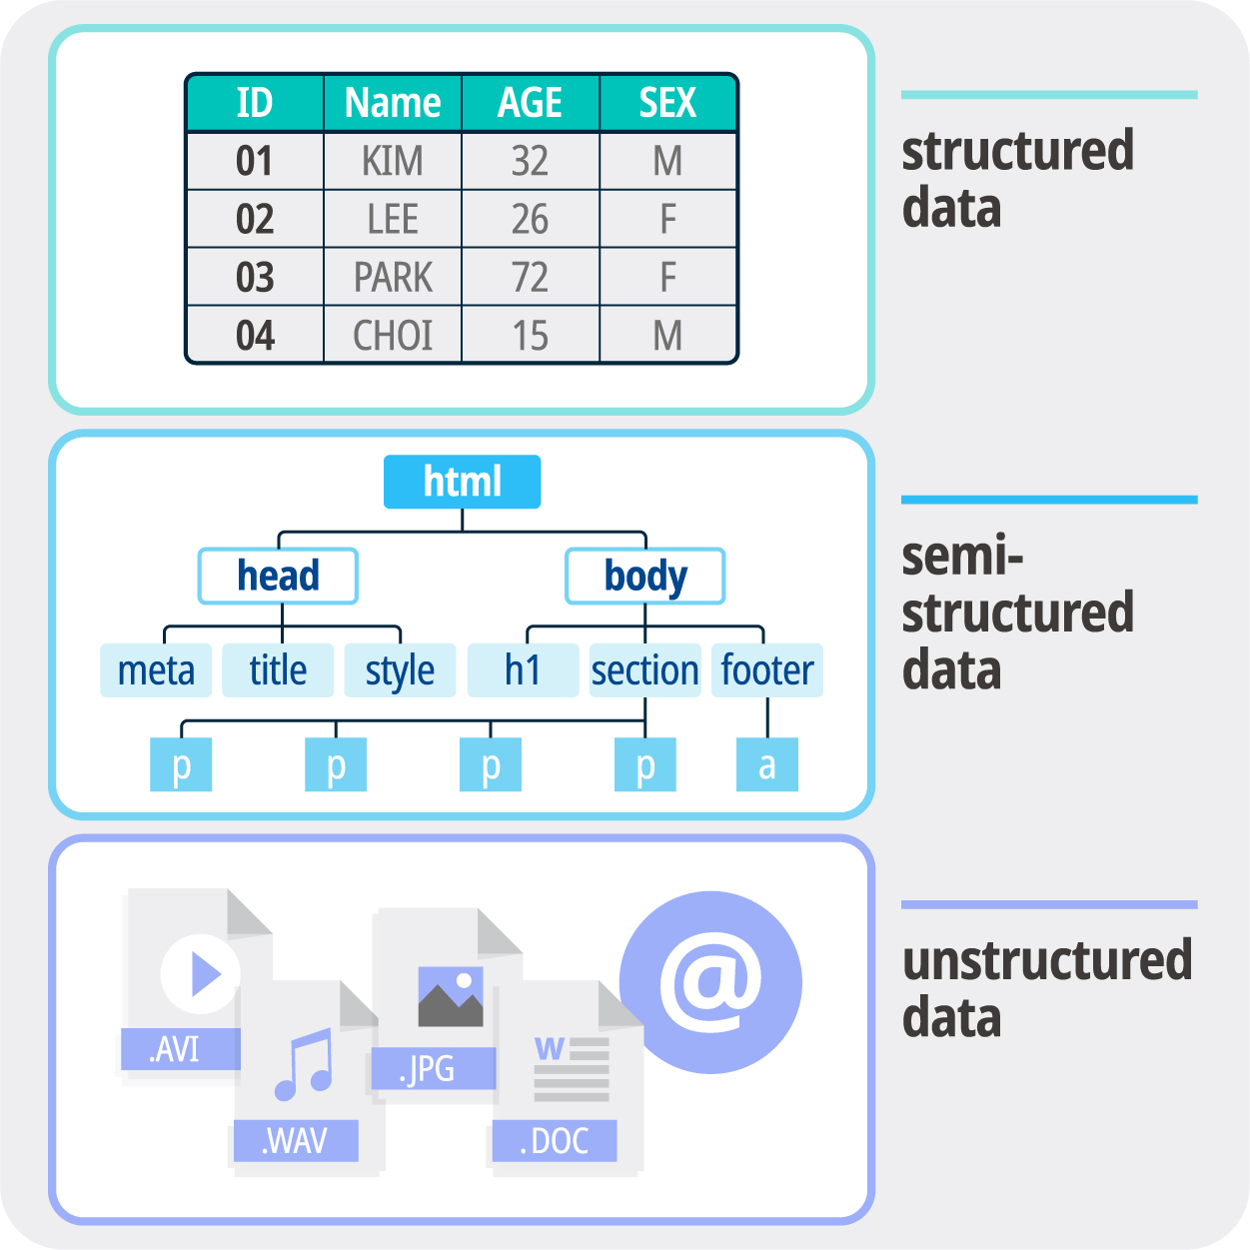
01. 빅데이터의 이해
빅데이터의 분류

Slide 8
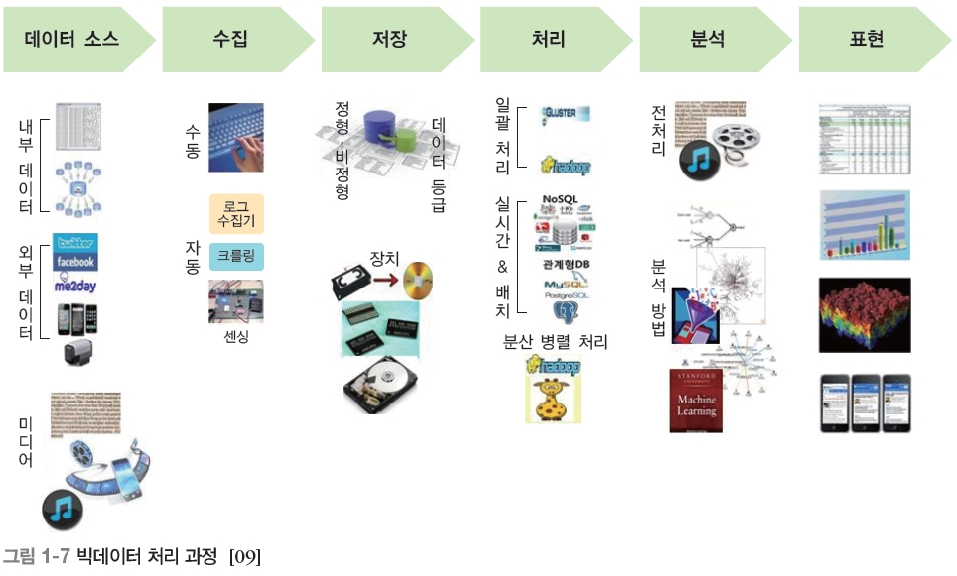
01. 빅데이터의 이해
빅데이터 처리 과정과 기술

Slide 9
01. 빅데이터 산업의 이해
빅데이터 산업을 설명하는 용어
빅데이터 산업은 관련된 여러 분야가 유기적으로 결합된 시스템
빅데이터 플랫폼
데이터 관점에서 빅데이터를 수집·저장·분석하는 프로세스와 그에 필요한 자원의 유기적 결합을 나타냄
빅데이터 에코시스템
빅데이터 플랫폼에 서비스 산업을 결합하여 고객에게 가치를 전달 하는 유기적 공동체를 나타냄
빅데이터 서비스 프레임워크
빅데이터 에코시스템에서 서비스 공급자를 분류하고 서비스 유형과 수준을 파악한 것을 나타냄

Slide 10
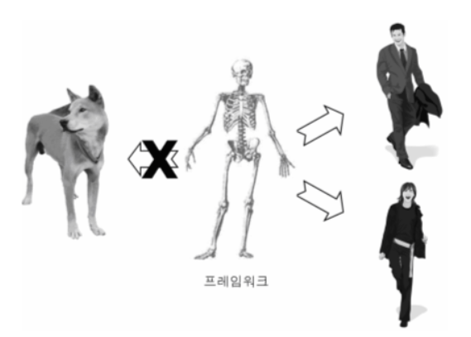
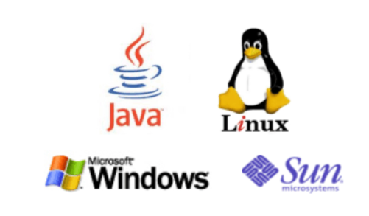
01. 빅데이터 산업의 이해
플랫폼 vs 프레임워크
플랫폼 : 소프트웨어가 실행되는 환경 ( O/S, JVM 등)
프레임워크 : 소프트웨어의 뼈대 구조 (Java Spring, Python Django)

Slide 11
01. 빅데이터 산업의 이해
빅데이터 플랫폼
데이터 플랫폼의 발전
데이터 플랫폼은 정형화된 형태로 데이터를 저장하는 파일 시스템으로 시작
이후에 다수가 동시에 사용할 수 있는 데이터베이스와 데이터 웨어하우스(DW)로 발전
폭발적으로 증가하는 데이터를 저장 및 유통하기 위한 빅데이터 플랫폼으로 진화
빅데이터 플랫폼의 개념
빅데이터를 처리하는 것
대량의 데이터를 저장 및 분석, 처리할 수 있는 대용량의 고속 저장 공간과 고성능 계산 능력의 컴퓨팅 인프라를 보유
실시간으로 발생하는 빅데이터를 처리 및 분석하여 일관성을 유지하는 데이터 분석도 필요
빅 데이터에서 발생하는 개인 정보를 위한 정보 보안 관리체계 지원도 필요
빅데이터 플랫폼은 오픈 소스인 하둡을 근간으로 많이 사용

Slide 12
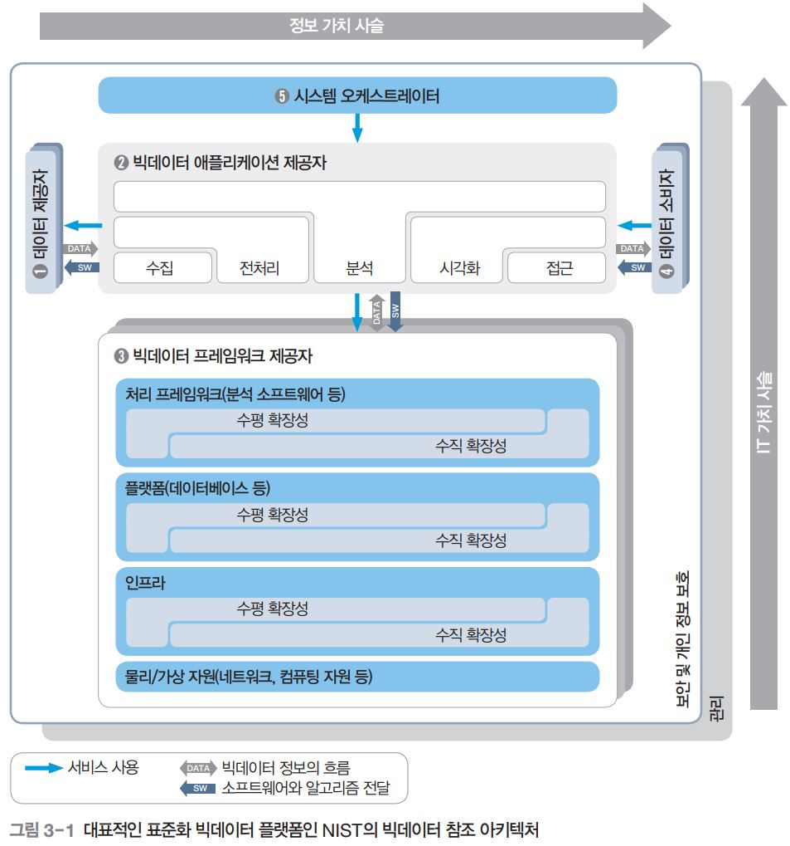
01. 빅데이터 산업의 이해
빅데이터 플랫폼

Slide 13
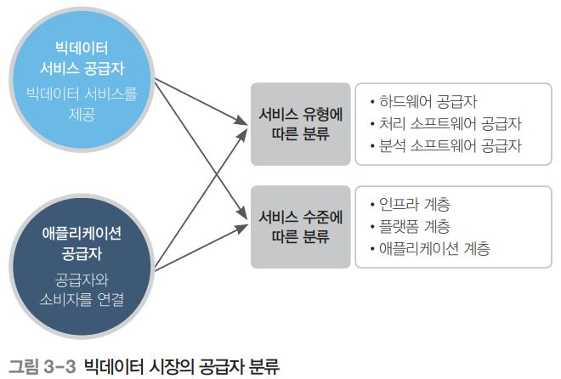
01. 빅데이터 산업의 이해
빅데이터 서비스 프레임워크
빅데이터 서비스 프레임워크는 빅데이터 시장을 효율적으로 이해하기 위한 것
에코시스템 안에서 서비스 공급자를 분류하고 서비스 유형과 수준을 파악하는 것이 필요
공급하는 서비스의 유형과 수준에 따라 빅데이터 서비스 공급자와 애플리케이션 공급자로 분류

Slide 14
01. 빅데이터 산업의 이해
빅데이터 서비스 프레임워크
공급 서비스 유형에 따른 분류
하드웨어 공급자
자체 데이터센터 및 클라우드 시스템을 통해 빅데이터 서비스를 위한 인프라를 공급
처리 소프트웨어 공급자
서비스 소비자가 저장한 빅데이터를 효과적으로 저장 및 처리할 수 있는 소프트웨어를 제공한다.
분석 소프트웨어 공급자
서비스 소비자의 빅데이터를 분석할 소프트웨어를 제공
공급 서비스 수준에 따른 분류
인프라 계층
빅데이터를 위한 기초 작업을 담당하는 하드웨어나 운영체제를 제공
자체 인프라를 구축하거나 가상화를 위한 클라우드 컴퓨팅 서비스가 여기에 속함
플랫폼 계층
클라우드 컴퓨팅 서비스나 하드웨어에 종속되지 않는 처리 및 분석 소프트웨어 등을 제공
애플리케이션 계층
소비자가 빅데이터와 소통하는 매커니즘을 제공한다. 빅데이터 처리 결과를 바탕으로 소비자가 원하는 분석 결과를 제공하거나 시장에 유통

Slide 15
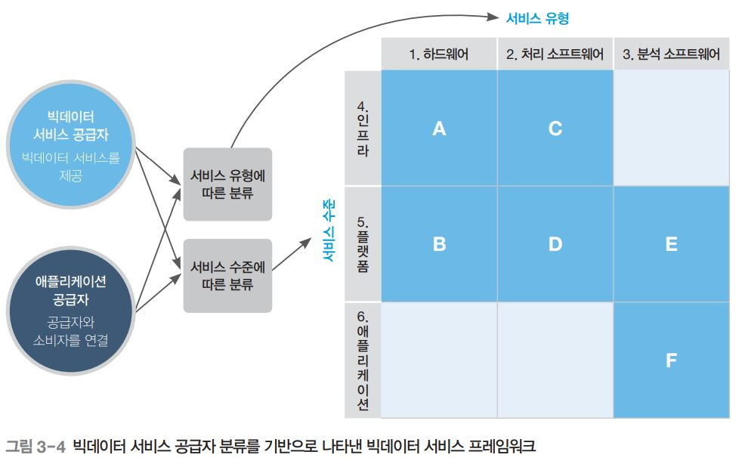
01. 빅데이터 산업의 이해
빅데이터 서비스 프레임워크
빅데이터 서비스 공급자 분류를 위한 빅데이터 서비스 프레임워크

Slide 16
01. 빅데이터 산업의 이해
빅데이터 서비스 프레임워크
A: 하드웨어-인프라 유형
기업 등에서 자체 데이터센터를 구축할 수 있게 해주는 서비스 유형
이 유형은 사적 데이터를 중심으로 하는 기업형 솔루션과 공적 데이터를 중심으로 하는 플랫폼 서비스로 구분할 수 있음
IBM, HP, 오라클 등의 기업용 하드웨어 솔루션 제품이 여기에 해당
B: 하드웨어-플랫폼 유형
클라우드를 기반으로 서비스를 제공하는 유형
기존의 클라우드 컴퓨팅 시스템을 사용해 빅데이터 서비스를 제공
C: 처리 소프트웨어-인프라 유형
하드웨어와 소프트웨어를 함께 제공하는 서비스 유형
대용량 데이터를 다루기 위해 필요한 분산 저장 및 병렬 처리 인프라에 처리 솔루션까지 제공
기업용 솔루션 사업을 하는 오라클, IBM, HP, EMC 등의 기업에서 자사의 하드웨어와 특화된 소프트웨어를 통합해서 제공

Slide 17
01. 빅데이터 산업의 이해
빅데이터 서비스 프레임워크
D: 처리 소프트웨어-플랫폼 유형
오픈 소스 기반의 소프트웨어 플랫폼을 제공하는 서비스 유형
공급자는 오픈 소스를 기반으로 하는 빅데이터 처리 프로그램을 공급
소비자는 공급자가 제공하는 클라우드 서비스를 통해 빅데이터 처리 서비스를 이용할 수 있음
E: 분석 소프트웨어-플랫폼 유형
일반 소비자를 위한 분석 소프트웨어를 제공하는 서비스 유형
빅데이터를 솔루션으로 상품화하고 클라우드 컴퓨팅과 결합하여 제공
소비자는 자체 서버와 솔루션을 구축하는 대신에 클라우드 컴퓨팅 인프라에서 데이터를 저장 및 분석하는 프로그램을 이용할 수 있음
F: 분석 소프트웨어-애플리케이션 유형
고객 맞춤형 솔루션 서비스 유형으로 데이터의 의미를 파악하고 이를 분석해서 활용하는 서비스를 제공
축적된 데이터를 바탕으로 분석 후 결과의 의미를 파악하여 제공
소비자의 검색 패턴을 이용해 독감 확산을 예측했던 구글 분석이 대표적 사례

Slide 18
02. 빅데이터 분석 방법과 접근법
빅데이터 분석 방법
분석 목적에 따른 구분
통계 분석
통계 기법에 의한 분석 방법으로 가장 대표적인 유형
예측 분석
과거의 데이터와 변수 간의 관계를 이용하여 새로운 변수를 추정
데이터 마이닝 분석
많은 데이터 속에 숨겨진 유용한 패턴을 추출하여 분류, 군집, 연관, 이상 탐지 분석 등을 수행
최적화 분석
주어진 제한 조건을 만족하면서 목적 함수를 최대화 또는 최소화하는 방법 을 찾는다.

Slide 19
02. 빅데이터 분석 방법과 접근법
빅데이터 분석 접근법
하향식 접근법
문제 해결 방법을 찾기 위해 필요한 데이터를 수집 및 분석하는 방식
문제 해결을 위해 근본 원인을 파악하고 분석 과제를 도출한 뒤 해결 방안을 도출
도출된 해결 방안에 대한 실현 가능성과 우선순위를 결정하기 위해 데이터를 수집, 가공, 분석하는 접근법
분석 과제를 도출하기 위해 ‘수요 기반 분석 과제 도출 방식’을 사용
데이터 분석은 문제 해결을 가능하게 하는 실행 동인 역할
상향식 접근법
현재 보유하고 있는 데이터를 분석하여 의미 있는 관계나 패턴을 찾아 지식을 발견하고 문제를 해결하는 방식
정형 데이터는 물론이고 다양한 원천의 비정형 데이터를 조합 하고 시각화를 통해 의미 있는 패턴을 파악한 뒤 이를 적용하여 문제를 해결하는 데이터 기반의 접근
분석 과제를 도출하기 위해 ‘데이터 주도 분석 과제 도출 방식’을 사용
데이터는 추진 동인 역할
프로토타이핑 접근법
빅데이터 환경의 불확실성을 고려한 방식
소비자의 요구 사항이나 데이터를 규정하기가 어렵고 데이터 원천도 명확히 파악하기 어려운 경우 사용
일단 프로토타입을 만들어 분석을 시도한 뒤 결과를 확인하고 개선하고 이를 반복

Slide 20
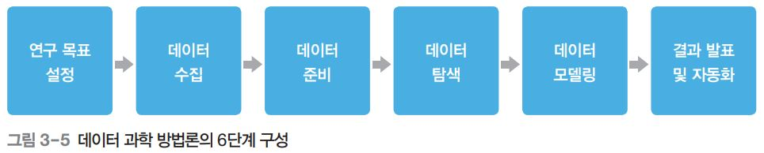
03. 빅데이터 분석을 위한 데이터 과학 방법론
데이터 과학 방법론
여섯 단계로 구성되며 필요에 따라 특정 단계를 반복해서 수행 가능

Slide 21
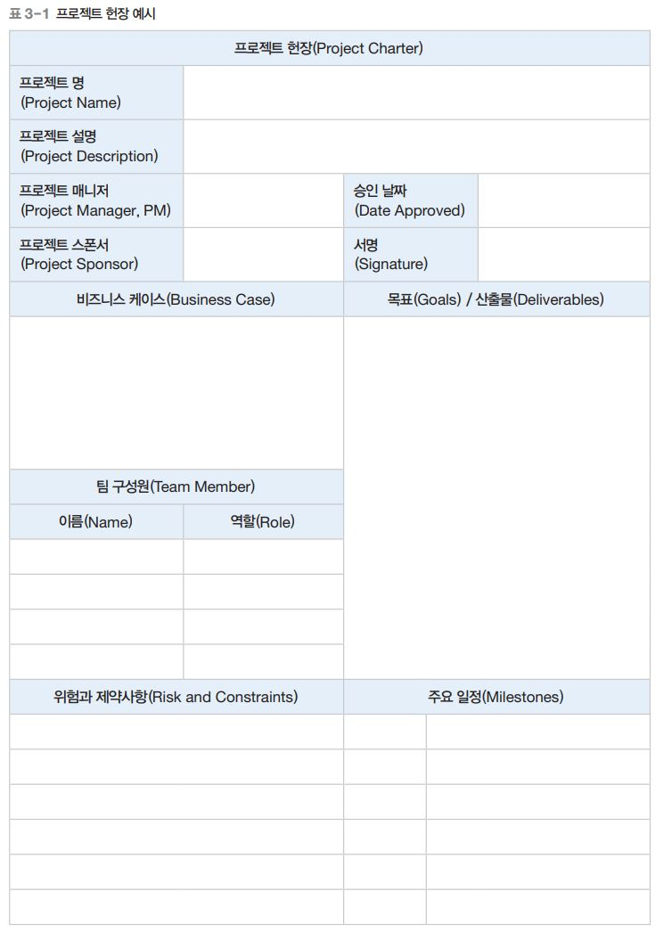
03. 빅데이터 분석을 위한 데이터 과학 방법론
[1단계] 연구 목표 설정
프로젝트와 관련된 모든 참여자가 연구 목표를 함께 정의하고 산출물과 일정 등의 계획에 합의한 뒤 프로젝트 헌장 작성

Slide 22
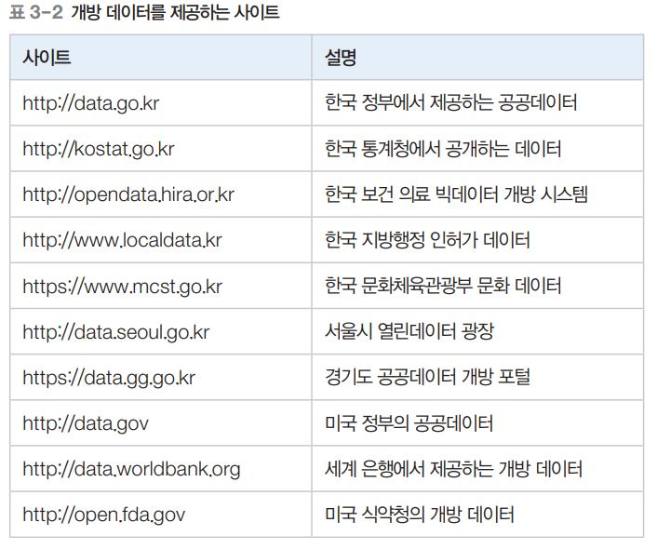
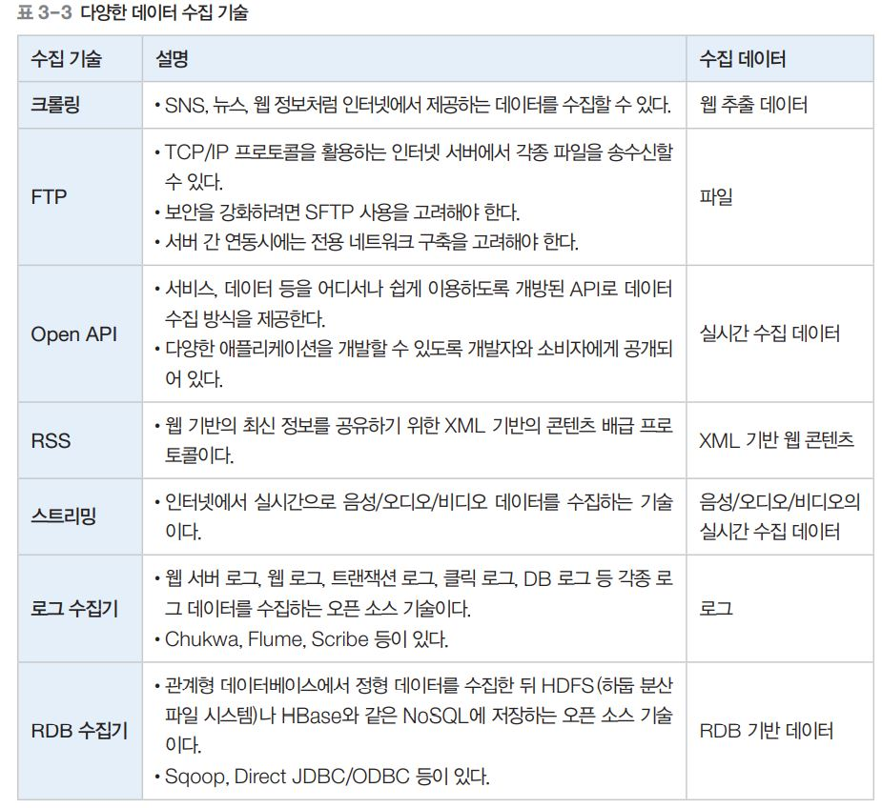
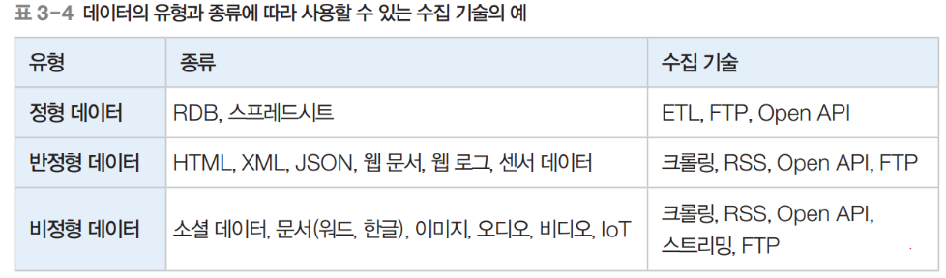
03. 빅데이터 분석을 위한 데이터 과학 방법론
[2단계] 데이터 수집
프로젝트에 필요한 데이터의 위치와 형태를 확인하고 원시 데이터를 수집
필요한 데이터를 수집할 때는 이미 가지고 있는 내부 데이터베이스나 데이터 저장소를 이용
외부에서 수집하는 경우 다양한 수집 기술을 활용할 수 있음
수집할 데이터의 유형과 종류를 파악한 뒤 그에 맞는 수집 기술을 선택해서 사용

Slide 23
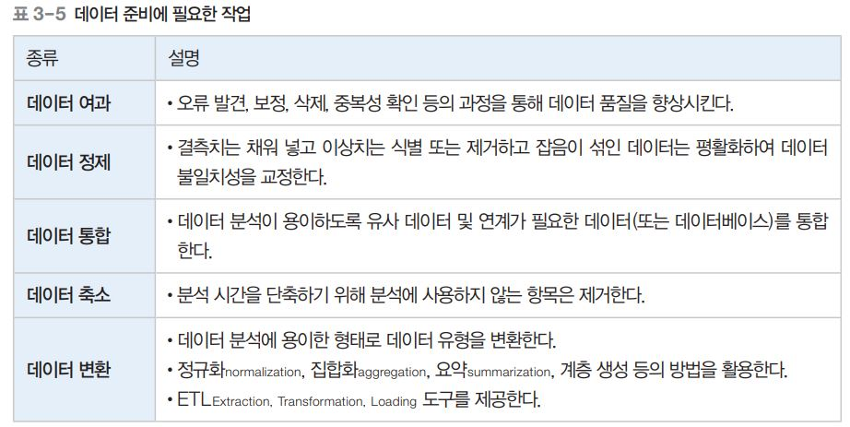
03. 빅데이터 분석을 위한 데이터 과학 방법론
[3단계] 데이터 준비
수집한 원시 데이터의 품질을 높이기 위해 정제 후 사용 가능한 형태로 가공하는 단계
수집한 데이터를 다음 단계에서 사용할 수 있게 오류를 여과 하거나 수정하여 정제
필요에 따라서는 데이터를 통합하거나 형태를 변환
[4단계] 데이터 탐색
데이터와 변수 간의 관계나 상호 작용을 이해하기 위한 단계
변수 간의 관련성, 데이터의 분포, 편차, 패턴 존재 여부를 확인하는 탐색적 데이터 분석(EDA)이라고도 함
데이터를 쉽게 이해하기 위해 꺾은선 그래프나 히스토그램, 분포도 등과 같은 그래픽 기법을 많이 사용

Slide 24
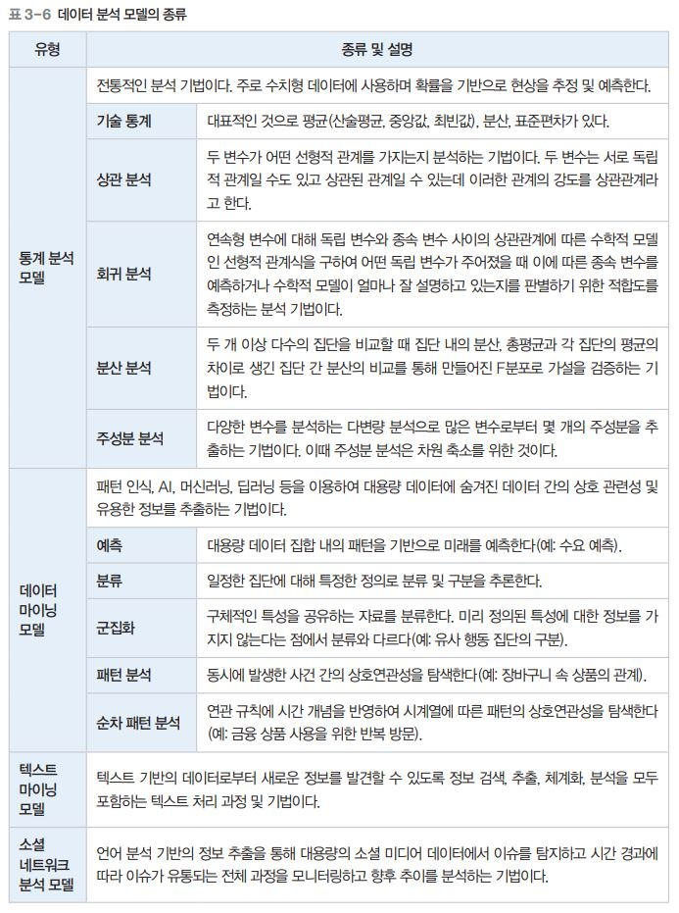
03. 빅데이터 분석을 위한 데이터 과학 방법론
[5단계] 데이터 모델링
이전 단계에서 얻은 데이터 탐색 결과로 프로젝트에 대한 답을 찾는 단계
변수를 선택하여 모델을 구성하고 실행 및 평가하는 과정을 반복 수행하 여 문제 해결 모델을 완성
이때 분석하려는 데이터의 특성과 목적에 따라 모델 유형을 선택할 수 있음

Slide 25
03. 빅데이터 분석을 위한 데이터 과학 방법론
[6단계] 결과 발표 및 분석 자동화
프로젝트 수행 결과가 연구 목표를 달성했는지를 이해 당사자, 특히 의사 결정자에게 이해시키고 가능하다면 이후의 유사 프로젝트 수행을 위해 분석 과정을 자동화하는 단계
[1단계]에서 작성한 프로젝트 헌장에 명시된 목표를 달성했는지 산출물이 제대로 작성되었는지, 일정과 예산은 계획대로 진행되었는지 여부를 확인
모든 참여자를 대상으로 분석 결과를 발표
분석 과정을 재사용할 수 있도록 자동화

Slide 26

What is Hadoop?
Apache top level project, open-source implementation of frameworks for reliable, scalable, distributed computing and data storage.
It is a flexible and highly-available architecture for large scale computation and data processing on a network of commodity hardware.

Slide 27
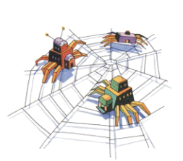
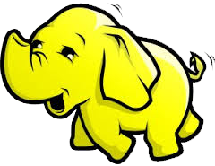
Brief History of Hadoop
Designed to answer the question: “How to process big data with reasonable cost and time?”

Slide 28
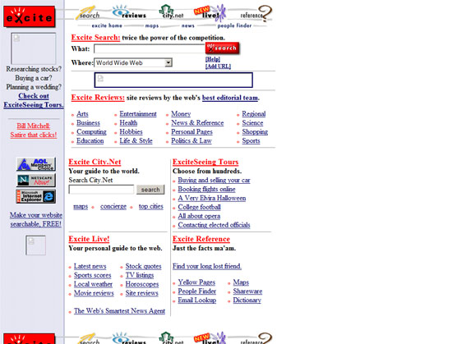
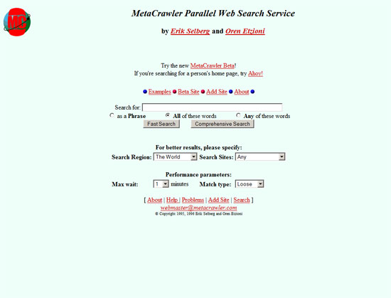
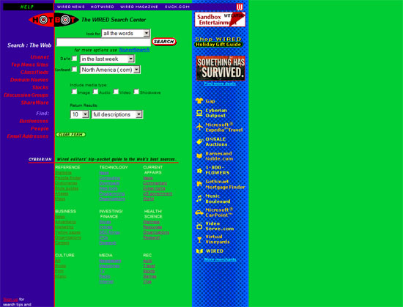
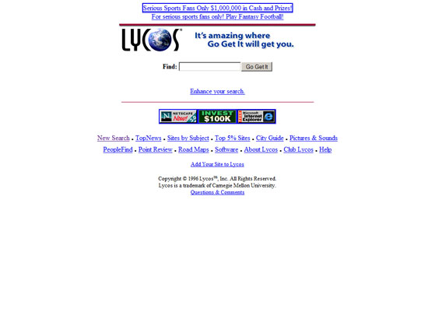
Search engines in 1990s
1996
1996
1996
1997

Slide 29
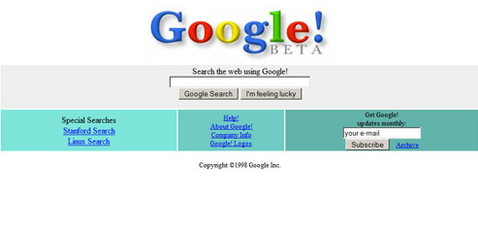
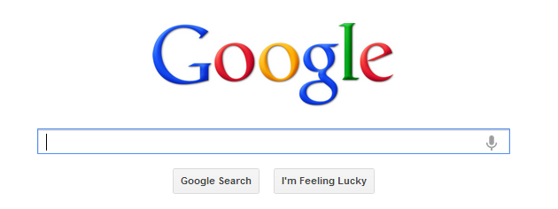
Google search engines
1998
2013

Slide 30



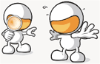
Hadoop’s Developers
2005: Doug Cutting and Michael J. Cafarella developed Hadoop to support distribution for the Nutch search engine project.
The project was funded by Yahoo.
2006: Yahoo gave the project to Apache
Software Foundation.
Doug Cutting

Slide 31
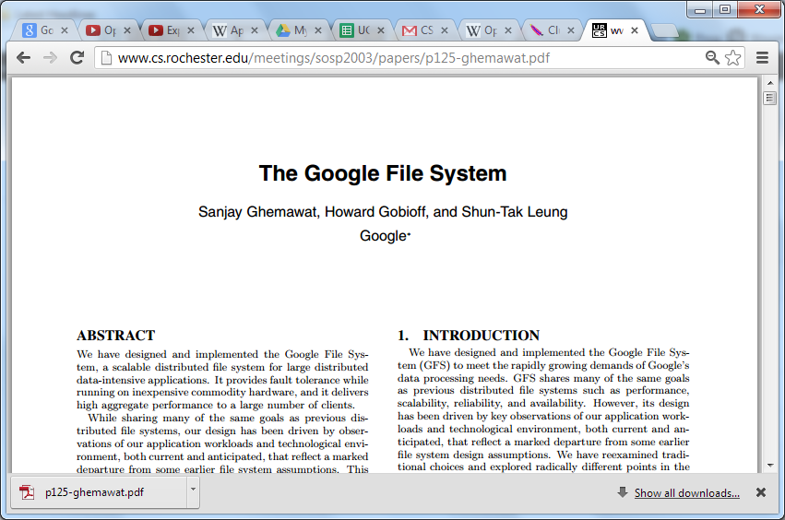

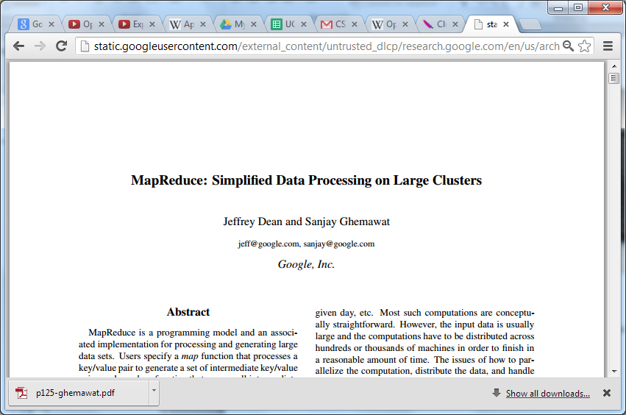
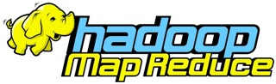
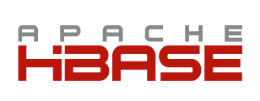
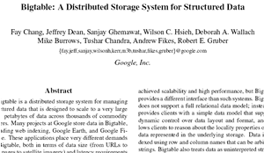
Google Origins
2003
2004
2006

Slide 32
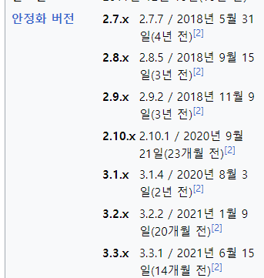
Some Hadoop Milestones
2008 - Hadoop Wins Terabyte Sort Benchmark (sorted 1 terabyte of data in 209 seconds, compared to previous record of 297 seconds)
2009 - Avro and Chukwa became new members of Hadoop Framework family
2010 - Hadoop's Hbase, Hive and Pig subprojects completed, adding more computational power to Hadoop framework
2011 - ZooKeeper Completed
2013 - Hadoop 1.1.2 and Hadoop 2.0.3 alpha.
- Ambari, Cassandra, Mahout have been added

Slide 33
What is Hadoop?
Hadoop:
an open-source software framework that supports data-intensive distributed applications, licensed under the Apache v2 license.
Goals / Requirements:
Abstract and facilitate the storage and processing of large and/or rapidly growing data sets
Structured and non-structured data
Simple programming models
High scalability and availability
Use commodity (cheap!) hardware with little redundancy
Fault-tolerance
Move computation rather than data

Slide 34
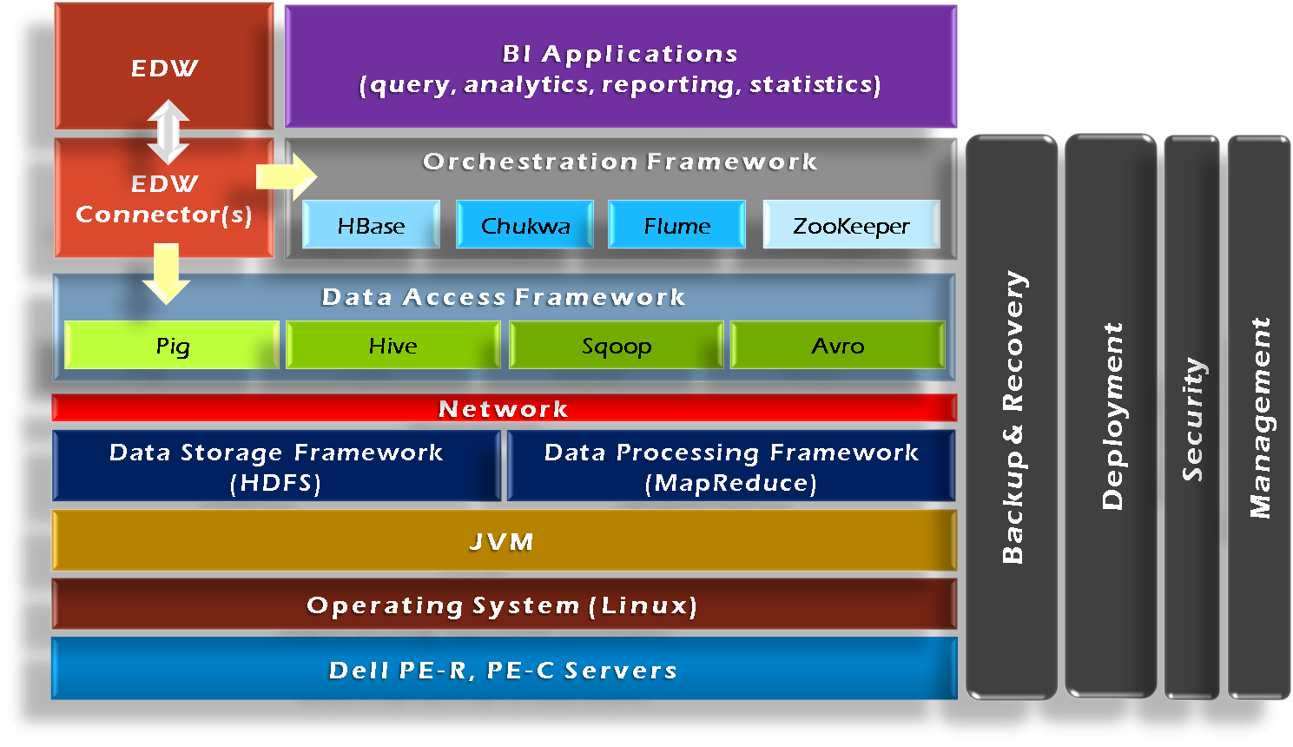
Hadoop Framework Tools

Slide 35
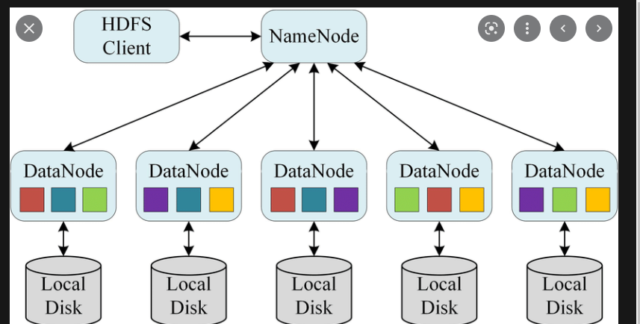

Slide 36
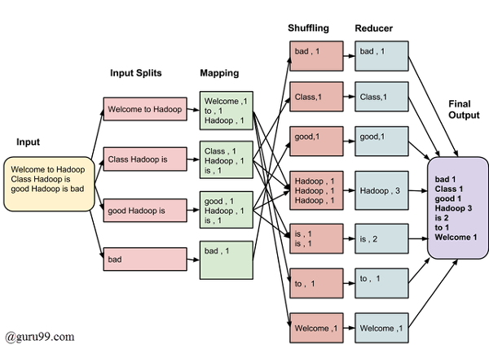

Slide 37


